Slide 1
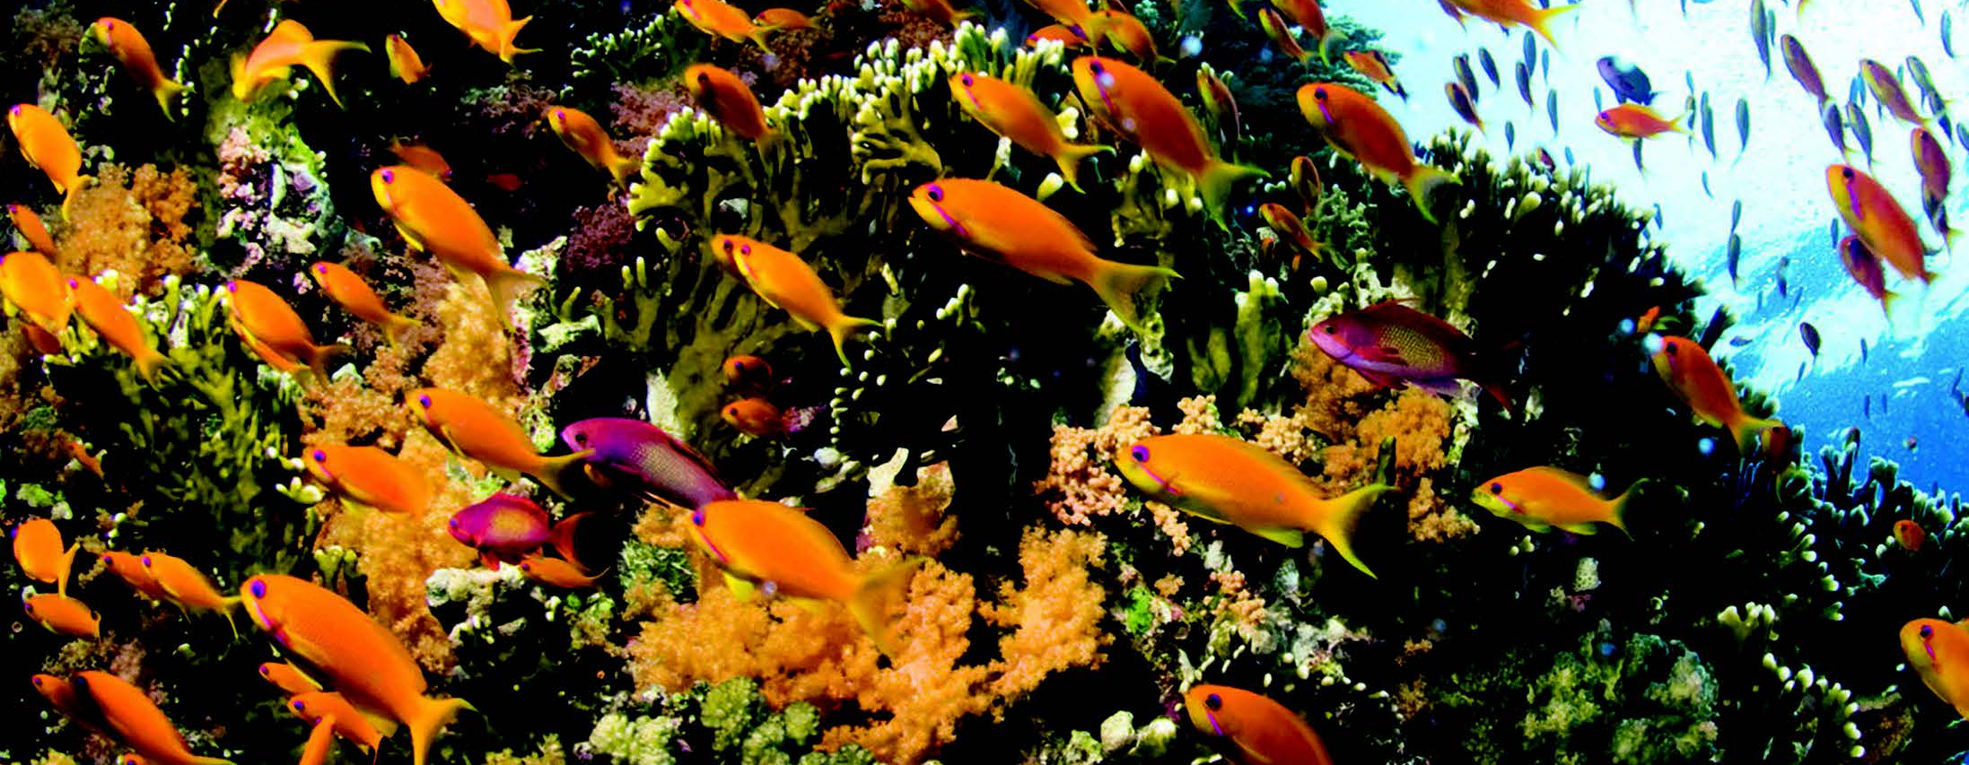
BIOLOGIA

Slide 2
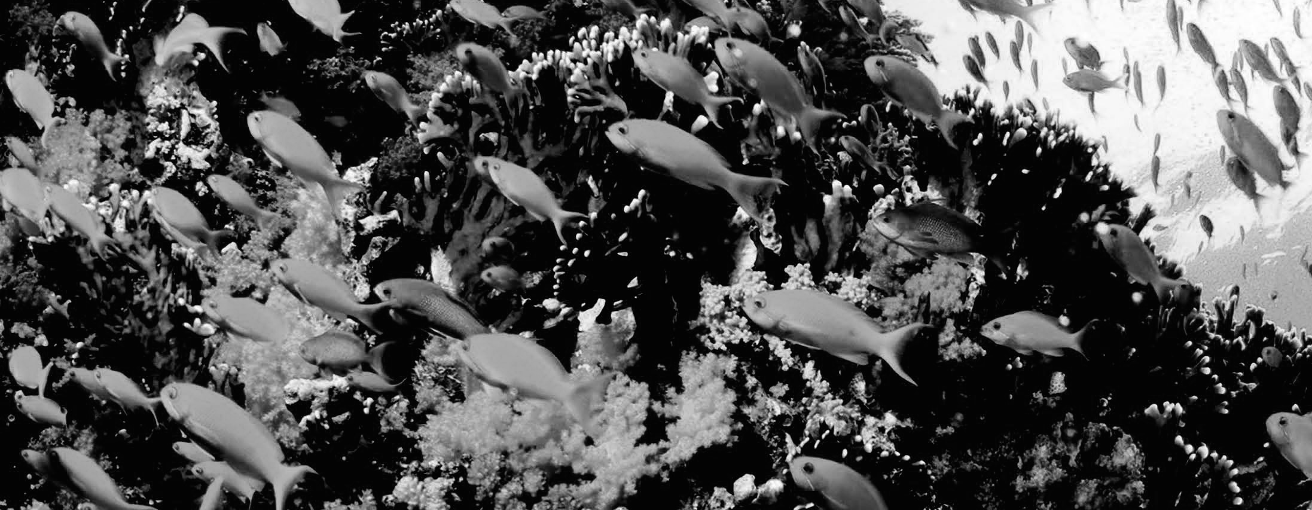
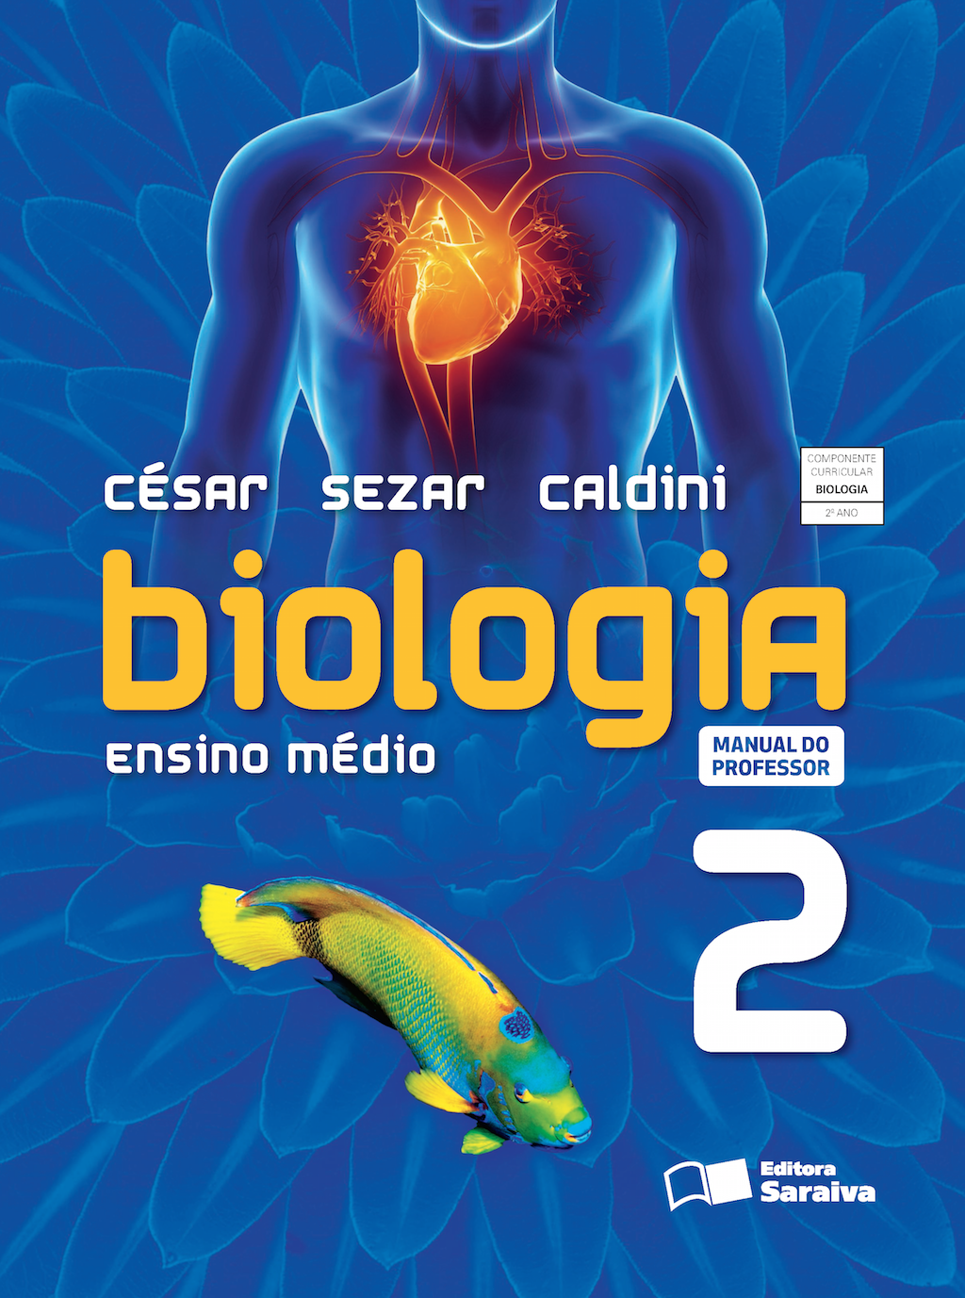

BIOLOGIA
César da Silva Júnior; Sezar Sasson; Nelson Caldini Júnior 2º ano ensino médio

Slide 3
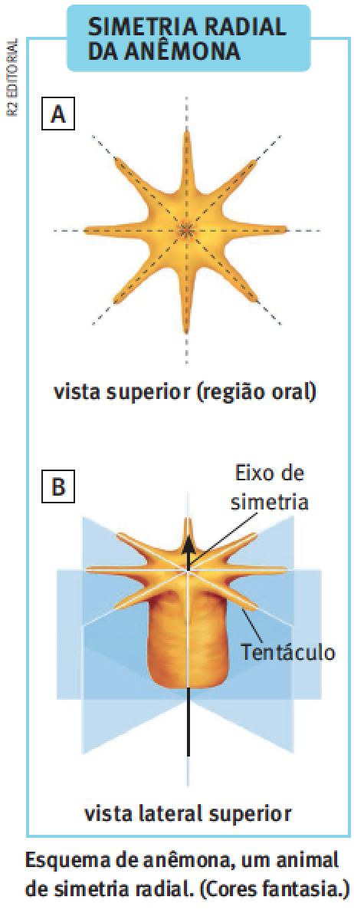
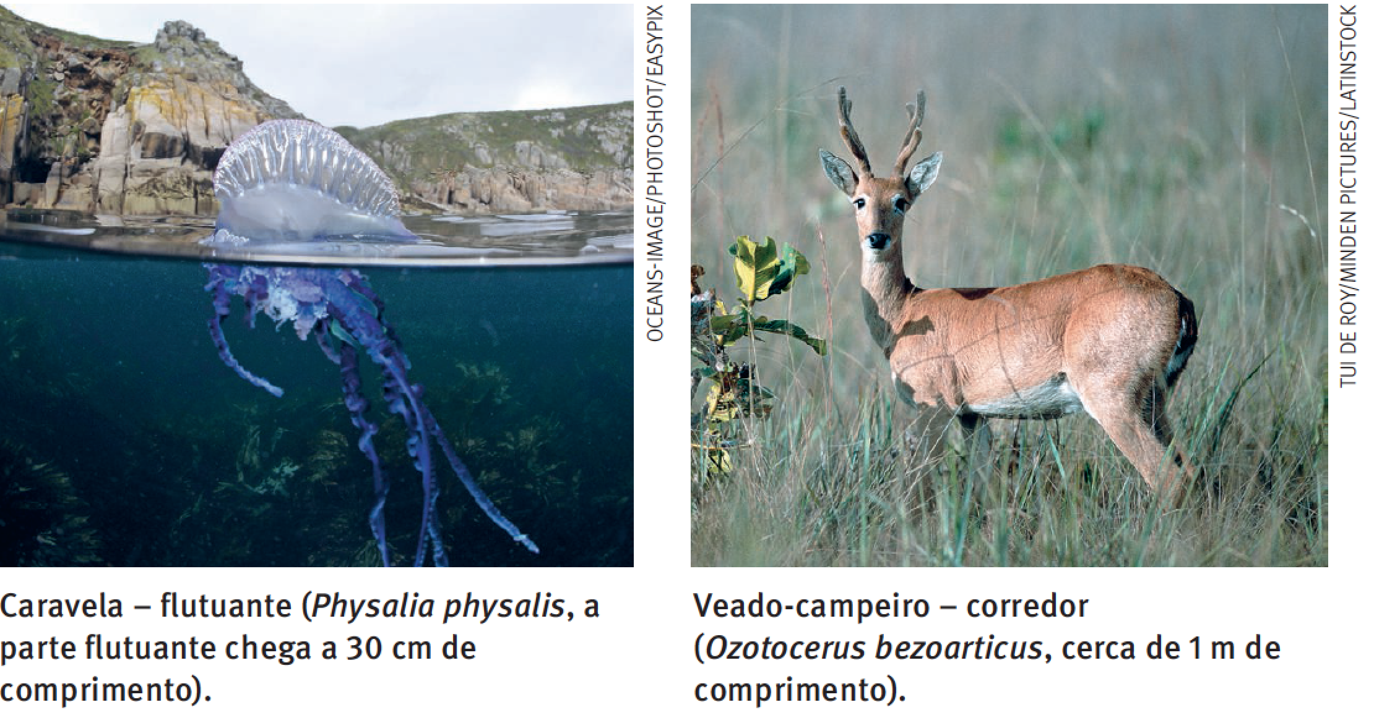
CAPÍTULO 5 – Caracterização dos animais
O que são os animais?
São organismos eucariontes, pluricelulares, heterótrofos, resultantes da fertilização de um óvulo por um espermatozoide.
São divididos em dois grandes grupos, os vertebrados e invertebrados
Características anatômicas dos animais.
As características dos filos de animais se facilita pelo estabelecimento de alguns critérios anatômicos;
Simetria: Dois tipos básicos, radial e bilateral;
Segmentação: Em animais de simetria bilateral podem ter partes mais ou menos semelhantes que são chamados de segmentos ou metâmetros.
Embriologia: Estudo do desenvolvimento embrionário dos animais. Tem início pelo zigoto e se caracteriza por uma sequência de mitoses.

Slide 4
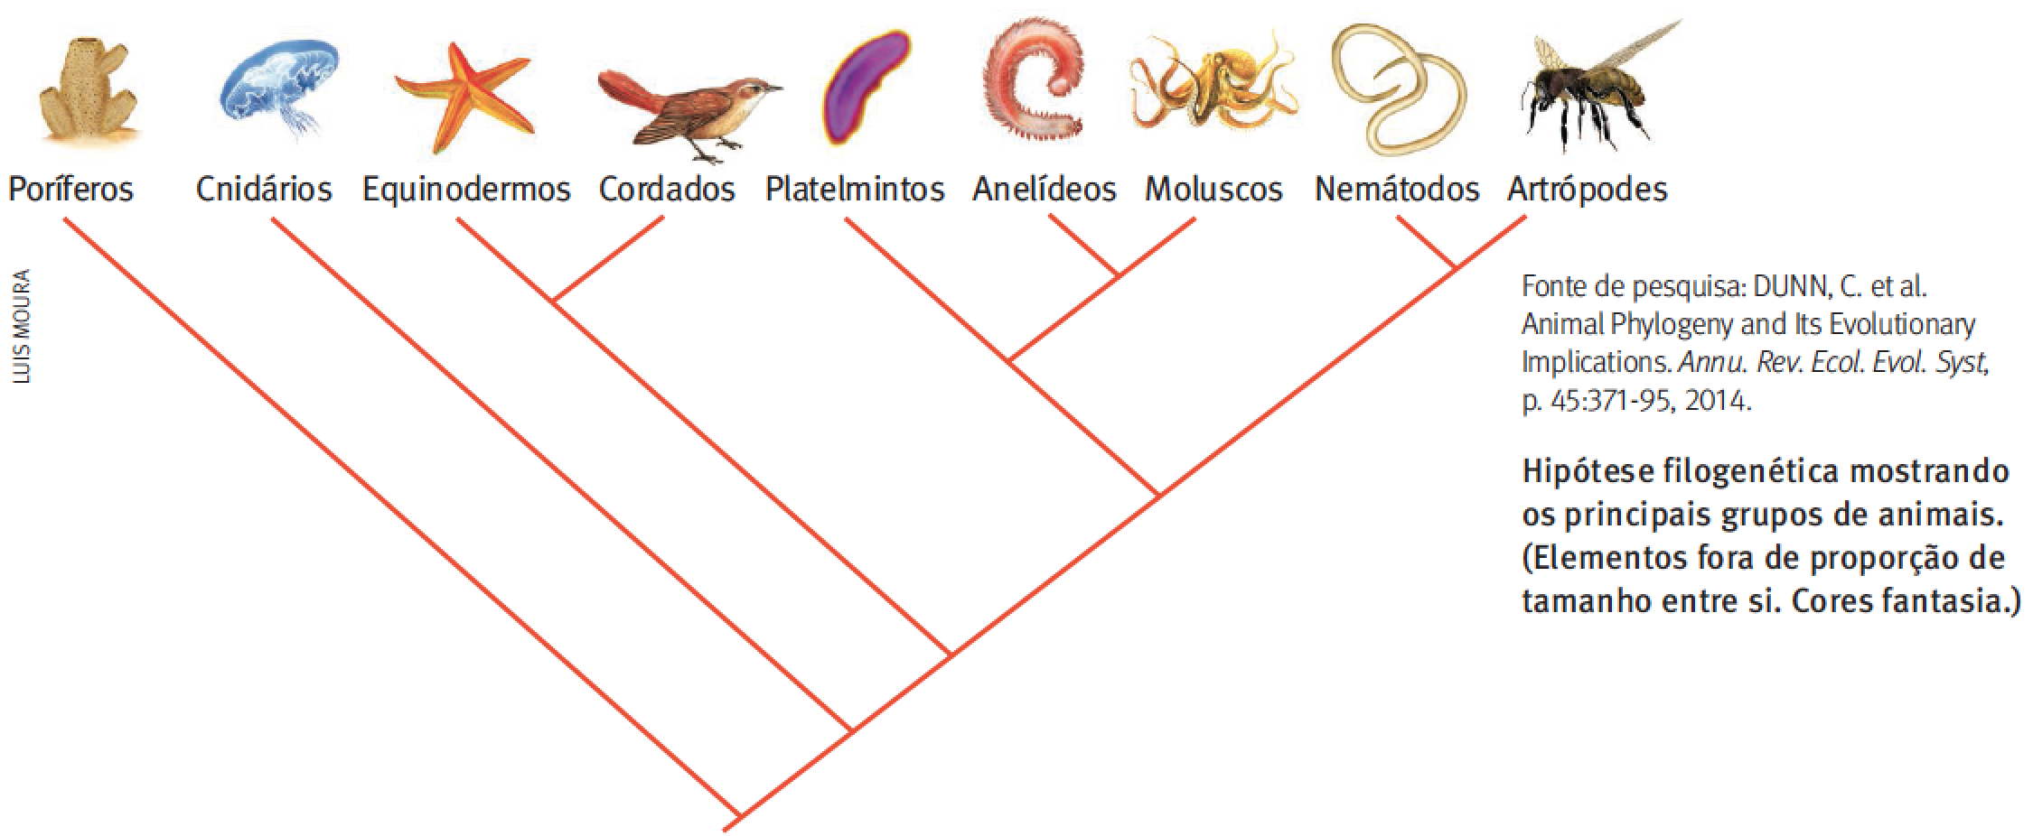
CAPÍTULO 5 – Caracterização dos animais
Os filos de animais que estudamos
Estima-se que existam entre 35 a 40 filos no reino animal;
Estudaremos os 9 filos mais representativos: poríferos, cnidários, platelmintos, nemátodos, anelídeos, moluscos, artrópodes, equinodermos, cordados.

Slide 5
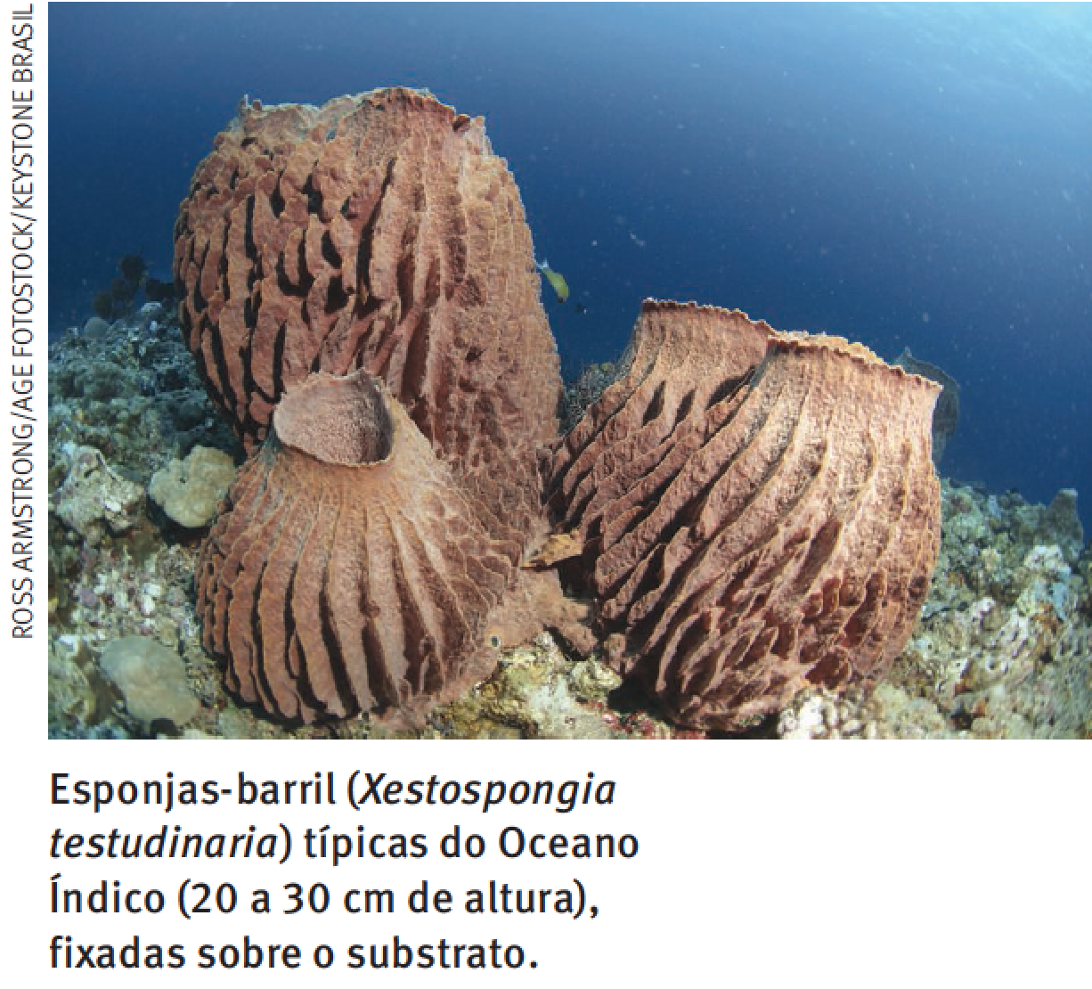
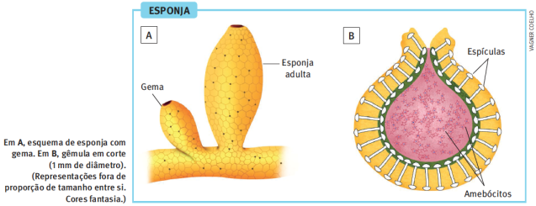
CAPÍTULO 6 – Poríferos e cnidários
O que são poríferos?
O filo dos poríferos é constituído pelos animais conhecidos popularmente como esponjas;
Estrutura do corpo de uma esponja.
São organismos exclusivamente aquáticos, e sua maioria é de ambiente marinho;
São animais filtradores;
Seu corpo é formado por átrio, pinacócitos, coanócitos.
Fazem digestão intracelular;
Reprodução das esponjas.
Se reproduzem assexuada e sexuadamente;
A reprodução assexuada ocorre por gametas que se desenvolvem como saliências;
A reprodução sexuada ocorre por meio de fecundação dos óvulos por espermatozoides

Slide 6
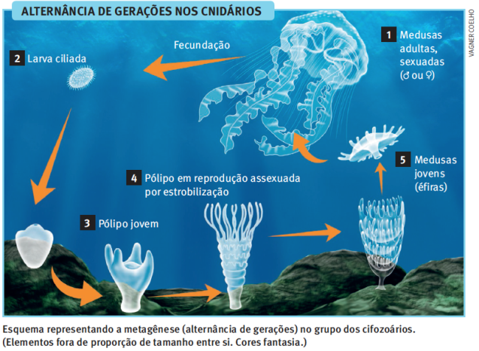
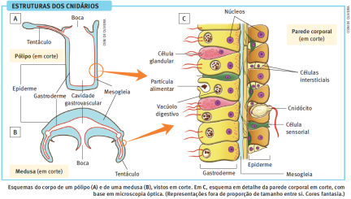
CAPÍTULO 6 – Poríferos e cnidários
Cnidários, animais urticantes
Cnidários são animais exclusivamente aquáticos;
Este filo é representado por cerca de 13 mil espécies;
Sua forma pode ser apresentada como pólipos ou medusas;
Sua digestão é extracelular e intracelular;
São parte do filo dos celenterados.
Alguns grupos de Cnidários.
Hidra;
Águas-vivas;
Anêmonas;
Corais.
Reprodução do Cnidários.
É comum nos cnidários diferentes tipos de reprodução assexuada como: bipartição, brotamento, estrobilização, alternância de gerações.

Slide 7
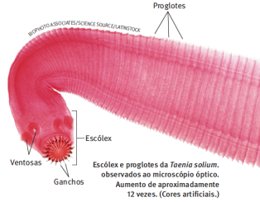
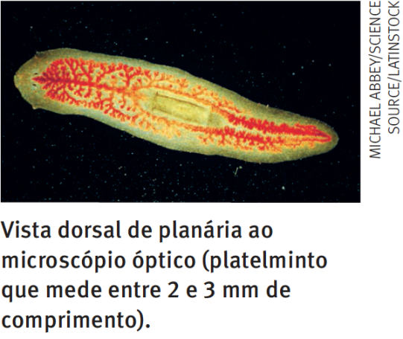
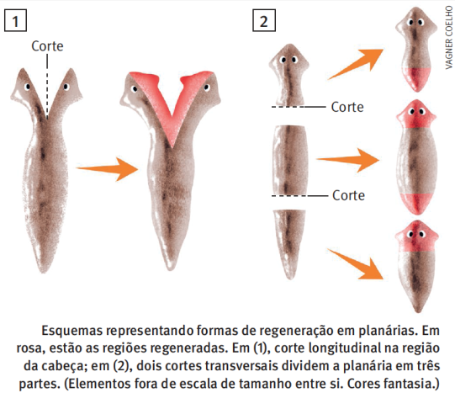
CAPÍTULO 7 – Platelmintos e nemátodos
Filo Platelmintos
Platelmintos são vermes achatados, alongados em forma de lâmina ou fitas;
Existem nesse filo três classes:
Tubelários: de vida livre como as planárias. Adaptadas à vida aquática, apresentam órgãos sensoriais na cabeça, são conhecidas pela capacidade de regeneração;
Tremátodos: Apresentam tubo digestório incompleto e ventosas para fixação no corpo de seus hospedeiros;
Céstodes: São todos os parasitas. Tênia, solitária que na vida adulta vive na luz intestinal de muitos hospedeiros mamíferos.

Slide 8
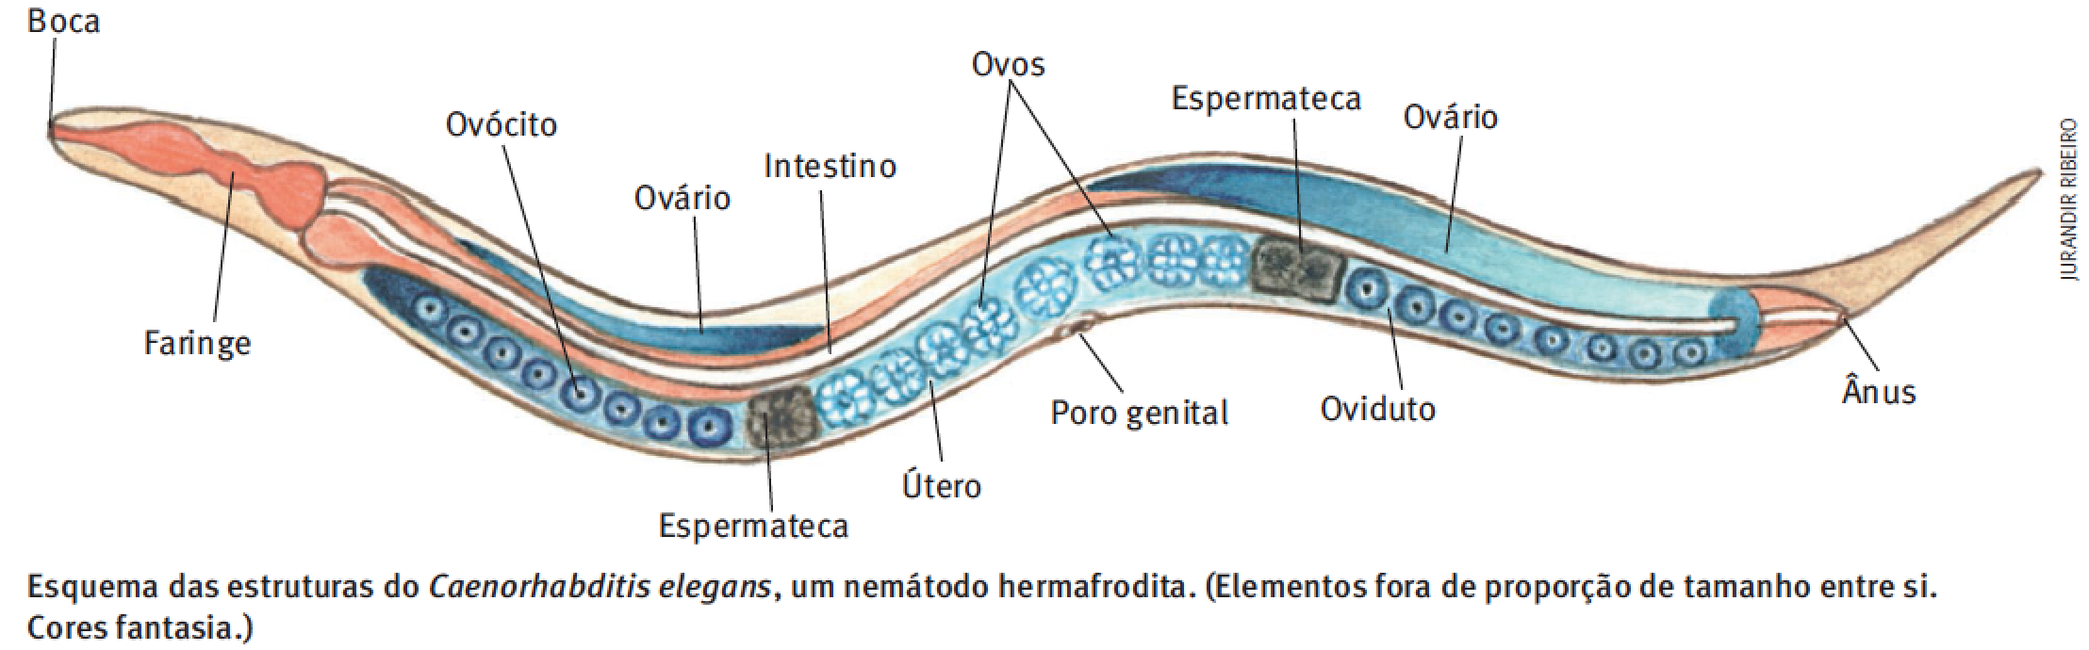
CAPÍTULO 7 – Platelmintos e nemátodos
Filo Nemátodos
São vermes de organização simples de corpo alongado, com boca e ânus em extremidades opostas;
Tem tubo digestório completo;
Pode ser microscópico ou atingir vários metros

Slide 9
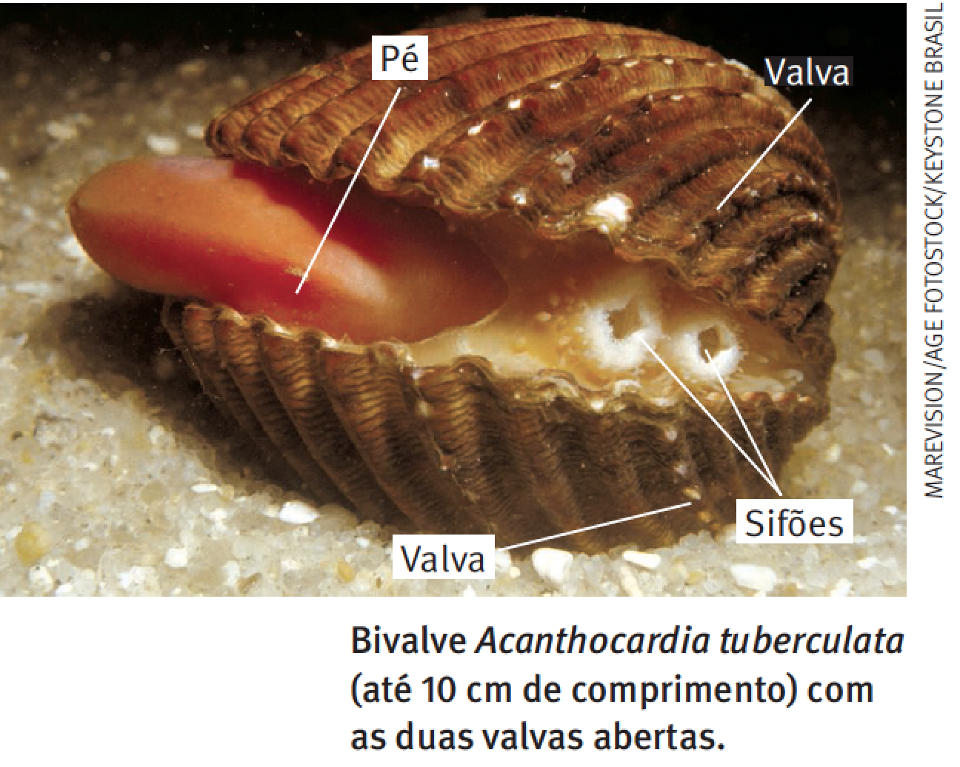
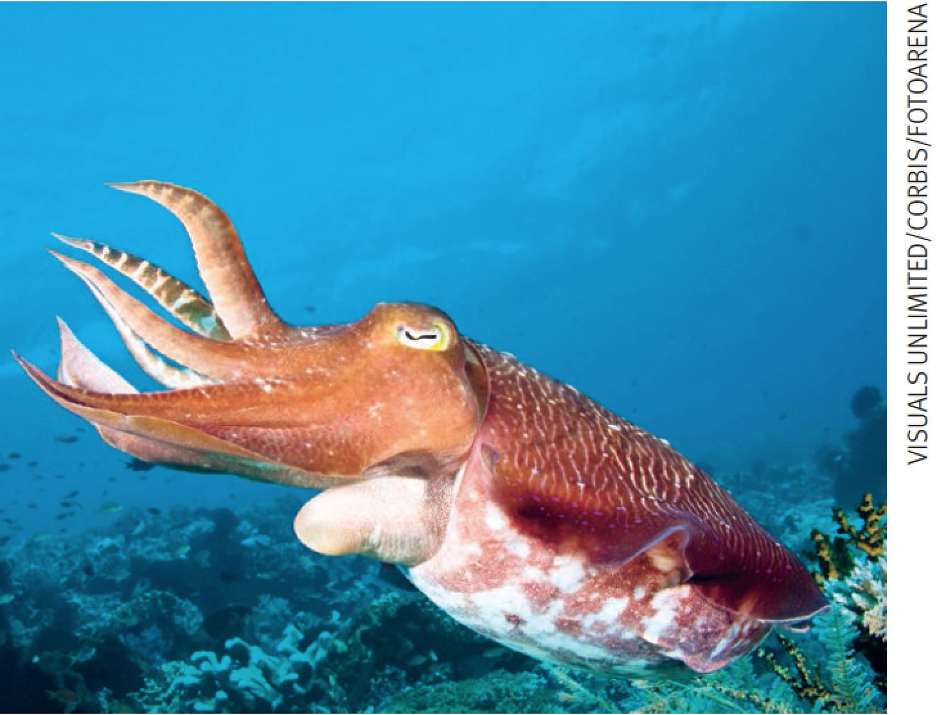
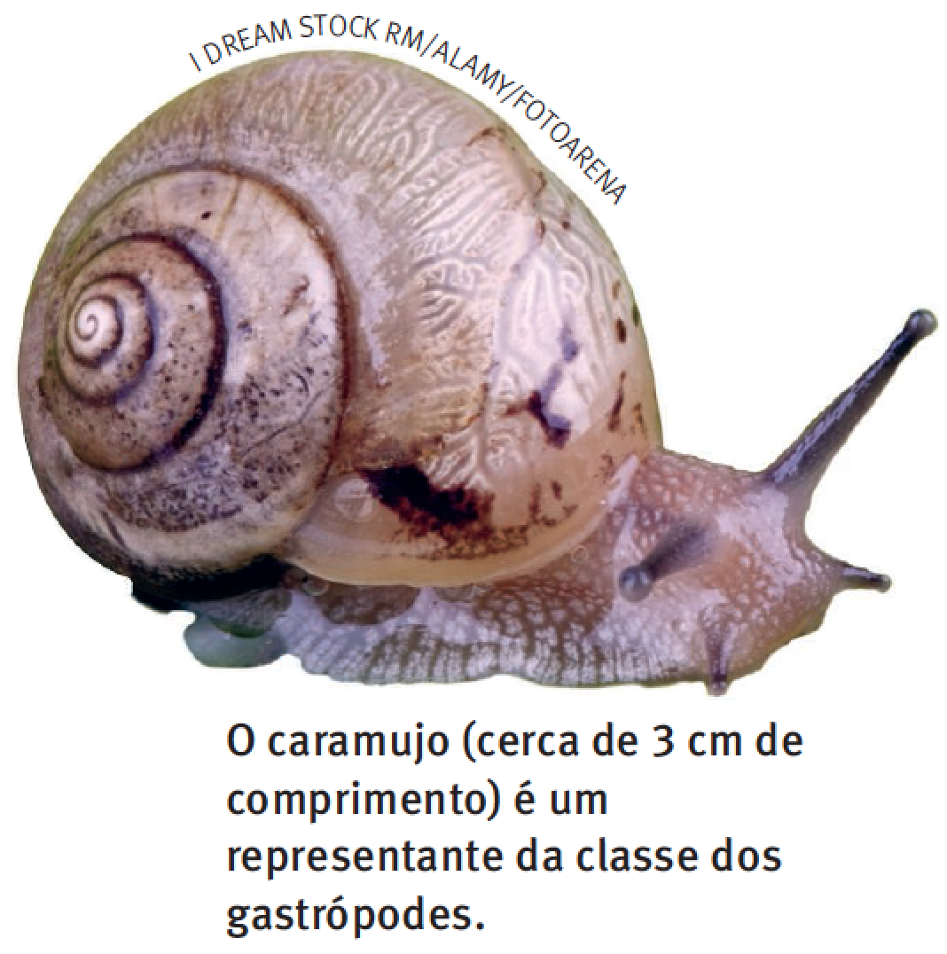
CAPÍTULO 8 – Moluscos e Anelídeos
Moluscos
Tem corpo mole que geralmente é protegido por uma concha externa resistente;
Seu corpo é dividido em três partes: Cabeça; Pé; Massa Visceral;
Classificação dos Moluscos:
Gastrópodes: Que se locomovem através de um pé musculoso;
Bivalves: O nome tem relação com sua concha, que são formadas por duas
metades. (mariscos, ostras, etc...)
Cefalópode: Esta classe inclui animais como o polvo, cépias e nautilus.
Possuem cabeça bem diferenciadas com olhos complexos e nadam muito bem;
Fisiologia dos Moluscos
Respiração por brânquias nos gastrópodes e cefalópodes;
Respiração Pulmonar nos caracóis que são gastrópodes terrestres;
Reprodução dos Moluscos
Podem ser de sexos separados ou hermafroditas, possuem
sistema reprodutor complexos com várias estruturas e
glândulas em anexo.

Slide 10
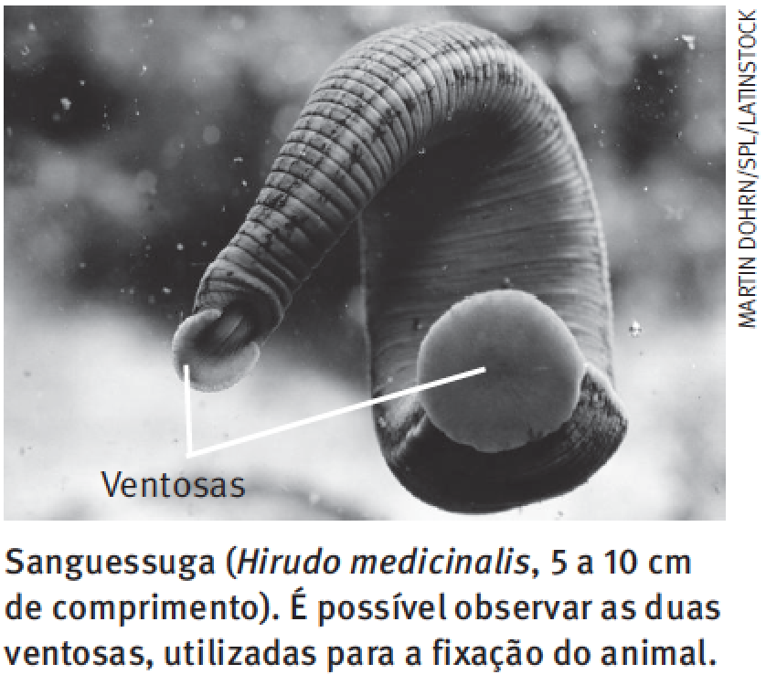
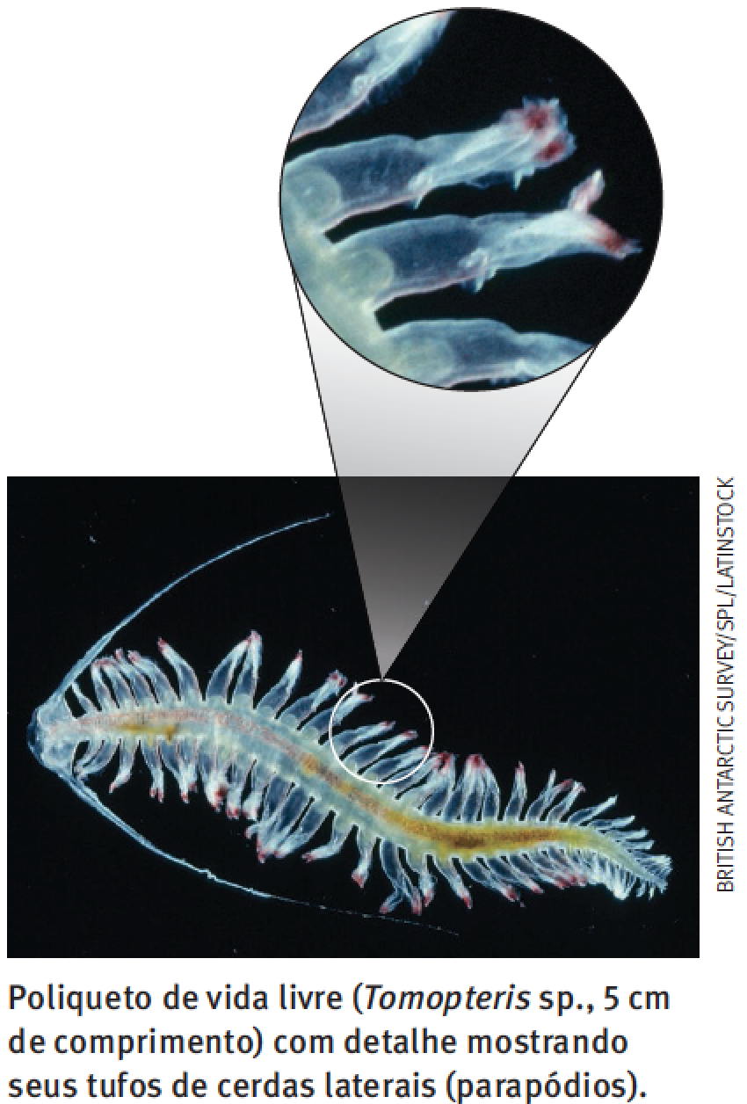
CAPÍTULO 8 – Moluscos e Anelídeos
Anelídeos
Corpo alongado, cilíndrico composto por segmentos
Classificação dos Moluscos:
Oligoquetos: São as minhocas, têm pequenas cerdas na região ventral do corpo;
Poliquetos: São marinhos, têm agrupamentos de cerdas agrupadas nas laterais do corpo;
Hirudíneos: Incluem as sanguessugas, parasitas externos e temporários, não têm cerdas e vivem em charcos, riachos e pântanos;
Fisiologia dos Anelídeos
Sistema nervoso composto por gânglios na cabeça e uma cadeia de gânglios ao longo da região ventral do corpo;
Reprodução dos Anelídeos
Minhocas são hermafroditas, têm fecundação cruzada, após a cópula os animais se separam e cada um produz um casulo;
Os poliquetos têm sexo separado, os gametas são expelidos no mar..

Slide 11
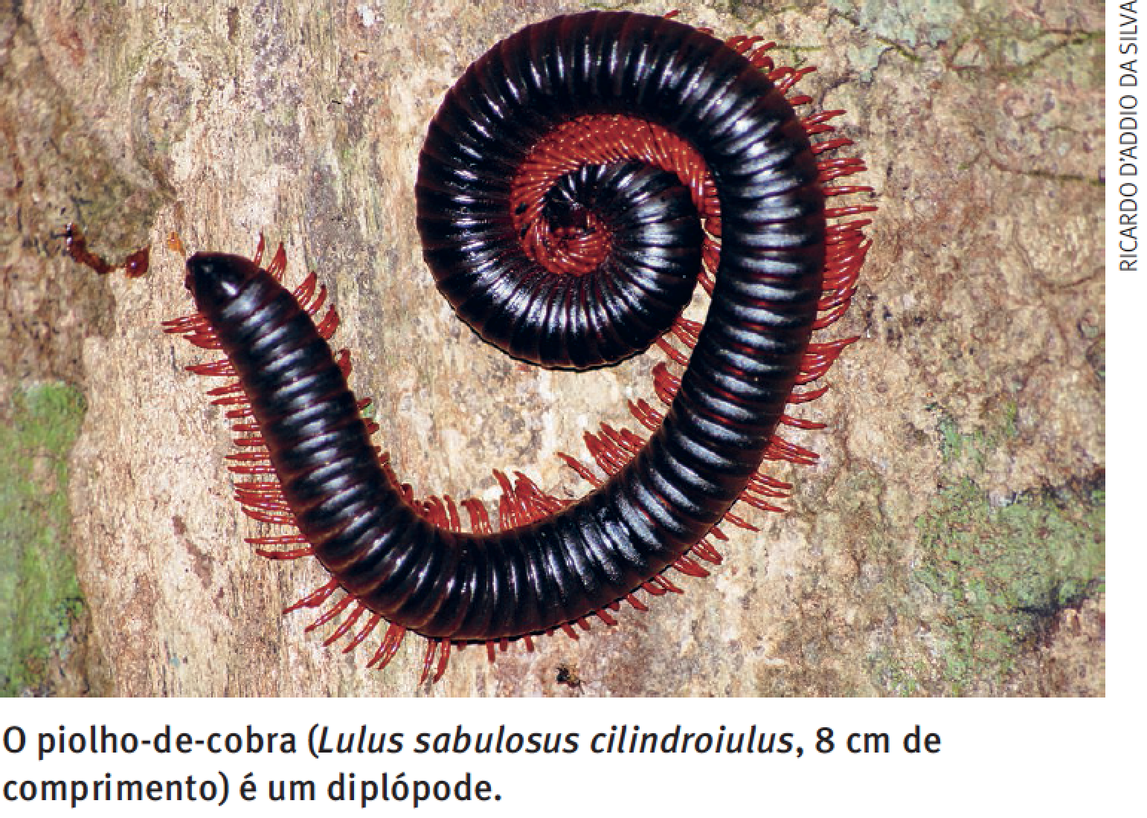
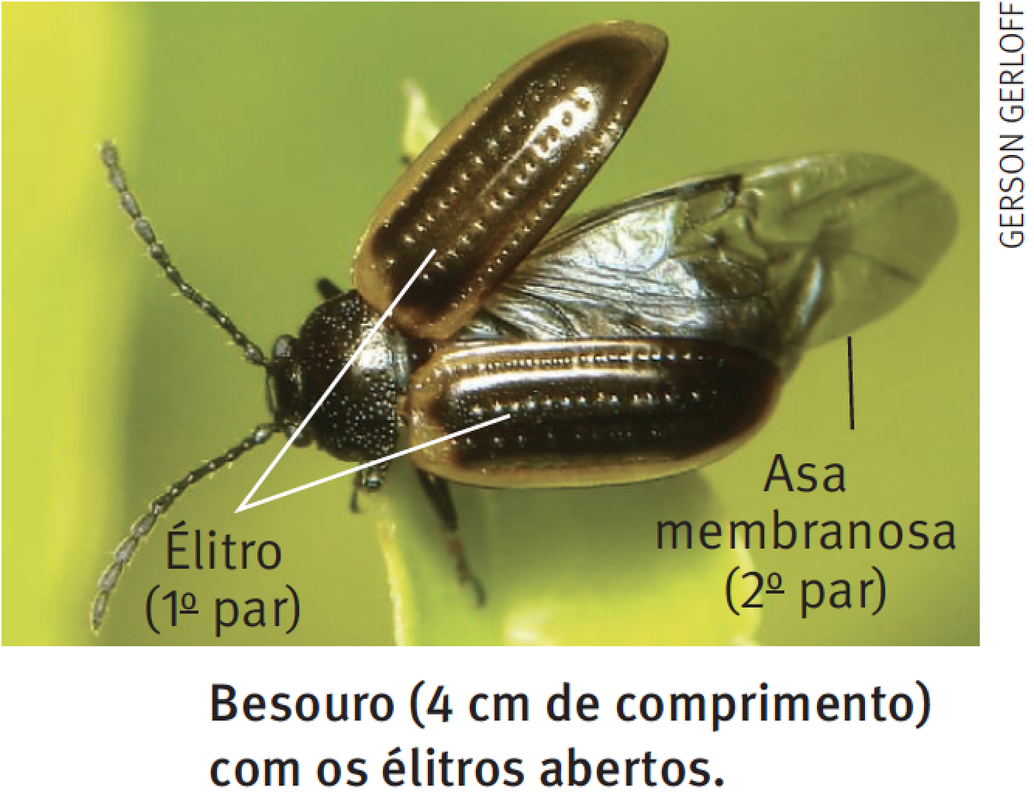
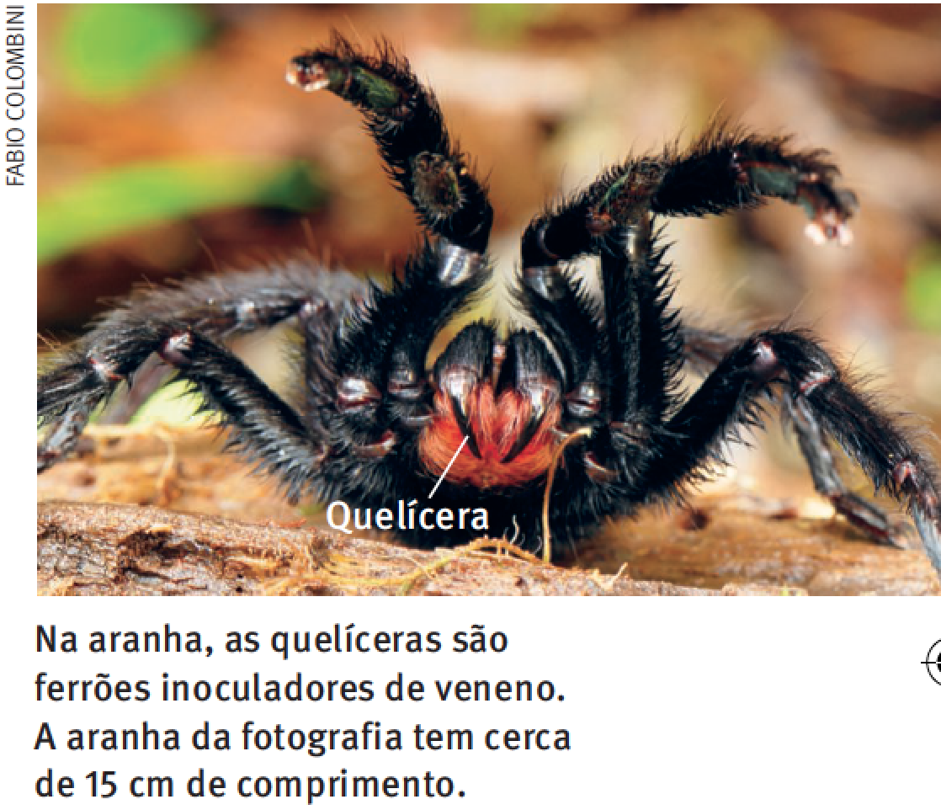
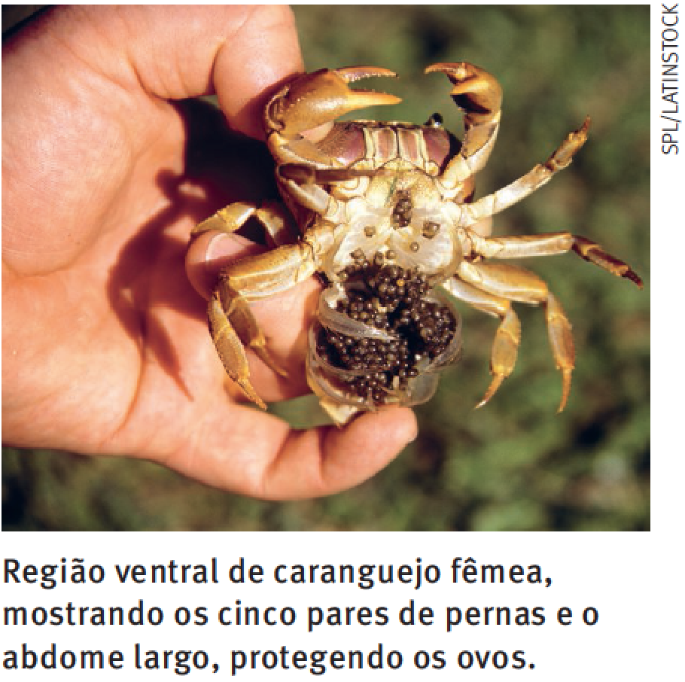
CAPÍTULO 9 – Os artrópodes
Os artrópodes
São animais de simetria bilateral, segmentados, protostômio, triblásticos;
As extremidades articuladas formam eficientes sistemas de alavanca, e executam diversas funções como, salto, corrida, escavação, natação, pressão, trituração de alimentos, inoculação de veneno e cópula.
O Grupo dos artrópodes.
O Grupo dos artrópodes é dividido em:
Insetos:
Miriápodes
Crustáceos
Quelicerados

Slide 12
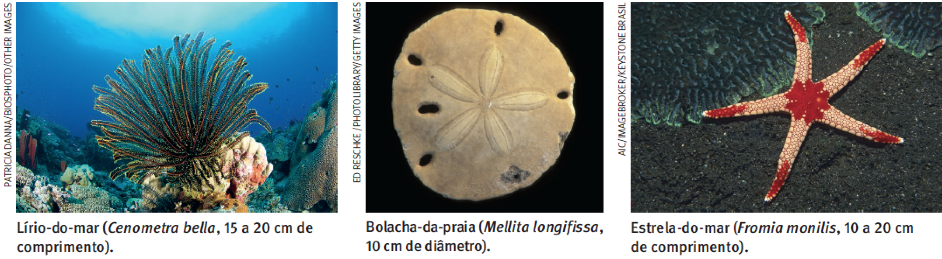
CAPÍTULO 10 – Equinodermos e cordados
O filo dos equinodermos
Os equinodermos são animais triblásticos, celomados, deuterostômios, com simetria bilateral na fase larval e simetria radial quando adultos;
Os animais deste filo são exclusivamente marinhos;
Algumas espécies vivem rastejando na areia do fundo do mar e outras ficam fixas sobre rochas e outros substratos;
Apresentam forte esqueleto interno (endoesqueleto);
Têm sistema ambulacrário ou hidrovascular;
Fazem troca gasosa, excreção e distribuição de nutrientes através da difusão.
São animais de sexo separados, de fecundação externa e desenvolvimento indireto.

Slide 13
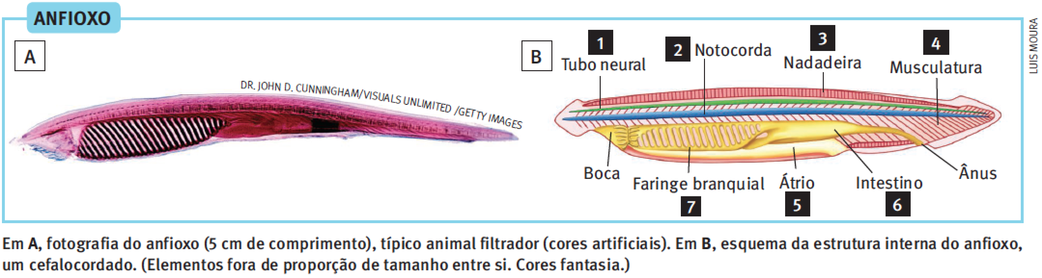
CAPÍTULO 10 – Equinodermos e cordados
O filo Cordados
Os cordados possuem segmentos bilateral, triblástico, celomados.
Suas características fundamentais são:
Notocorda / Tubo Nervoso / Fendas Faríngeas / Cauda;
Existem cordados de organização corporal mais simples como os urocordados e os cefalocordados.

Slide 14
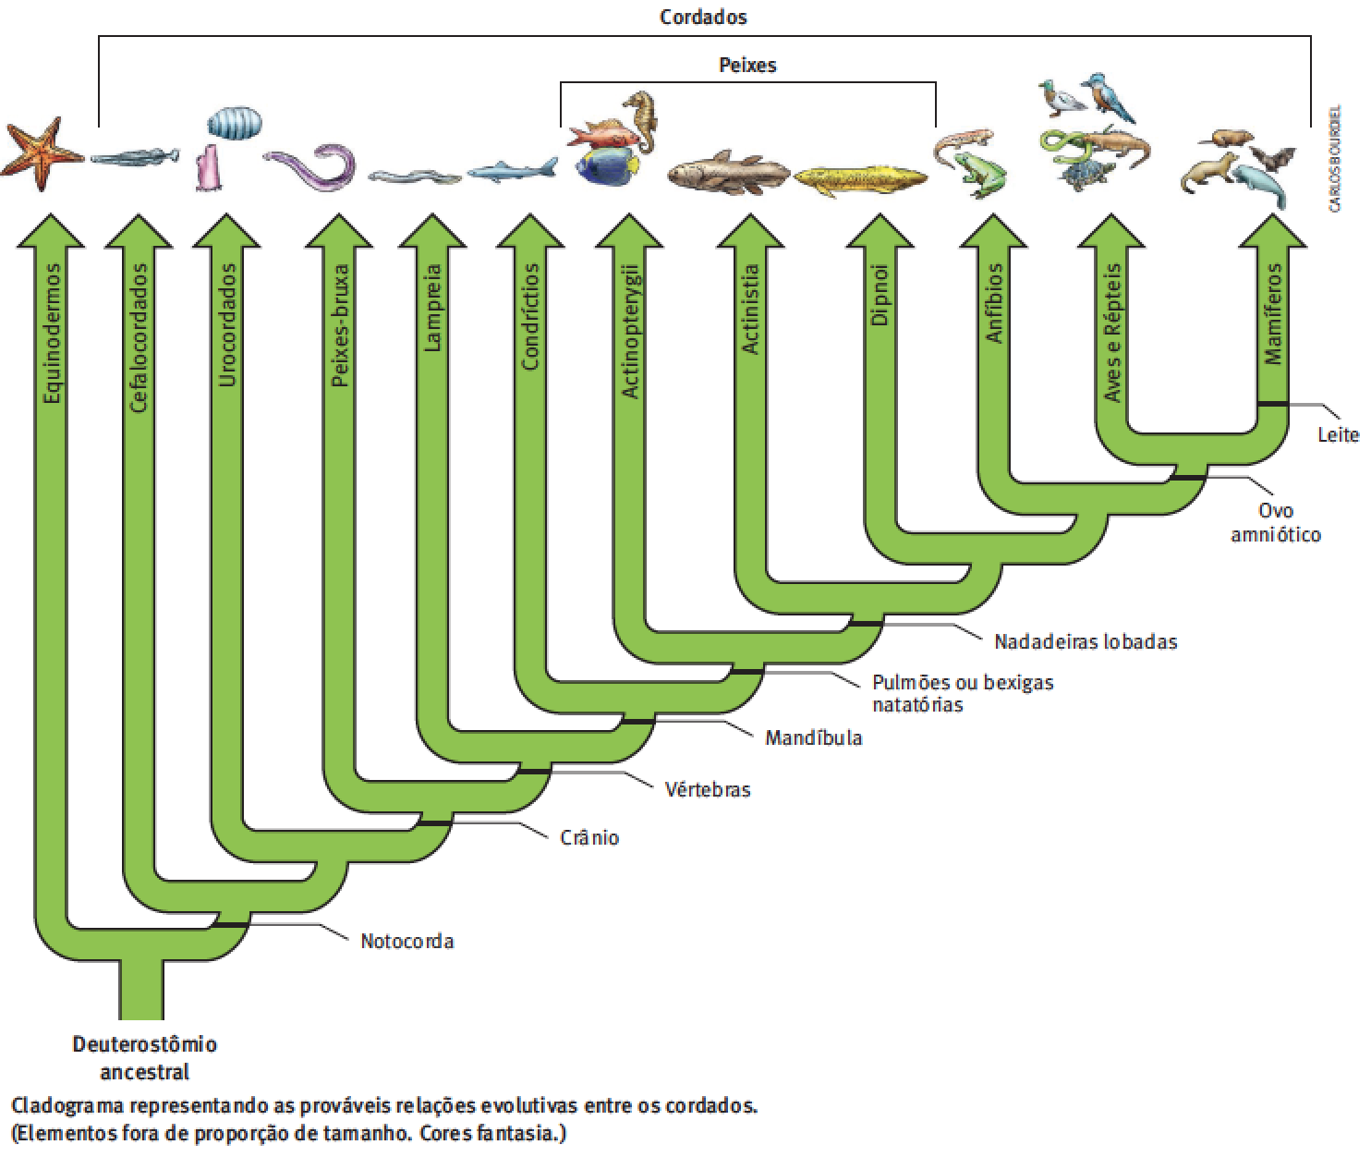
CAPÍTULO 10 – Equinodermos e cordados
Vertebrados (Cranianos)
Os vertebrados constituem o maior grupo de cordados com mais de 50 mil espécies;
Os vertebrados têm um esqueleto externo (endoesqueleto), formando um conjunto de peças cartilaginosas ou ósseas;

Slide 15
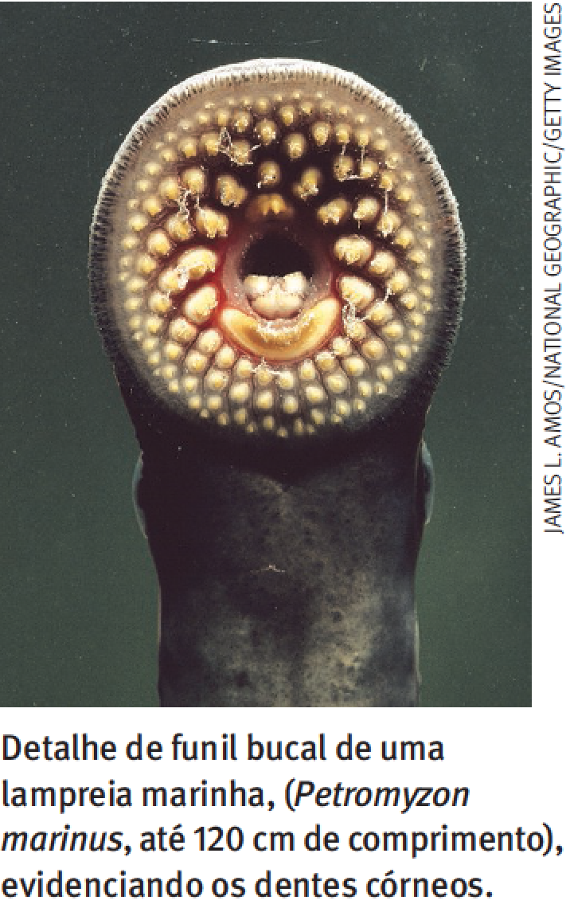
CAPÍTULO 11 – Ciclóstomos e peixes
Ciclóstomos
Se chamam ciclóstomos pois possuem boca circular;
Possuem corpo alongado, serpentiforme, não possuem escamas, nem pares de nadadeiras;
Possuem respiração por brânquias localizadas atrás dos olhos;
Lampreias e feiticeiras (ou peixe bruxa) são exemplos de ciclóstomos;

Slide 16
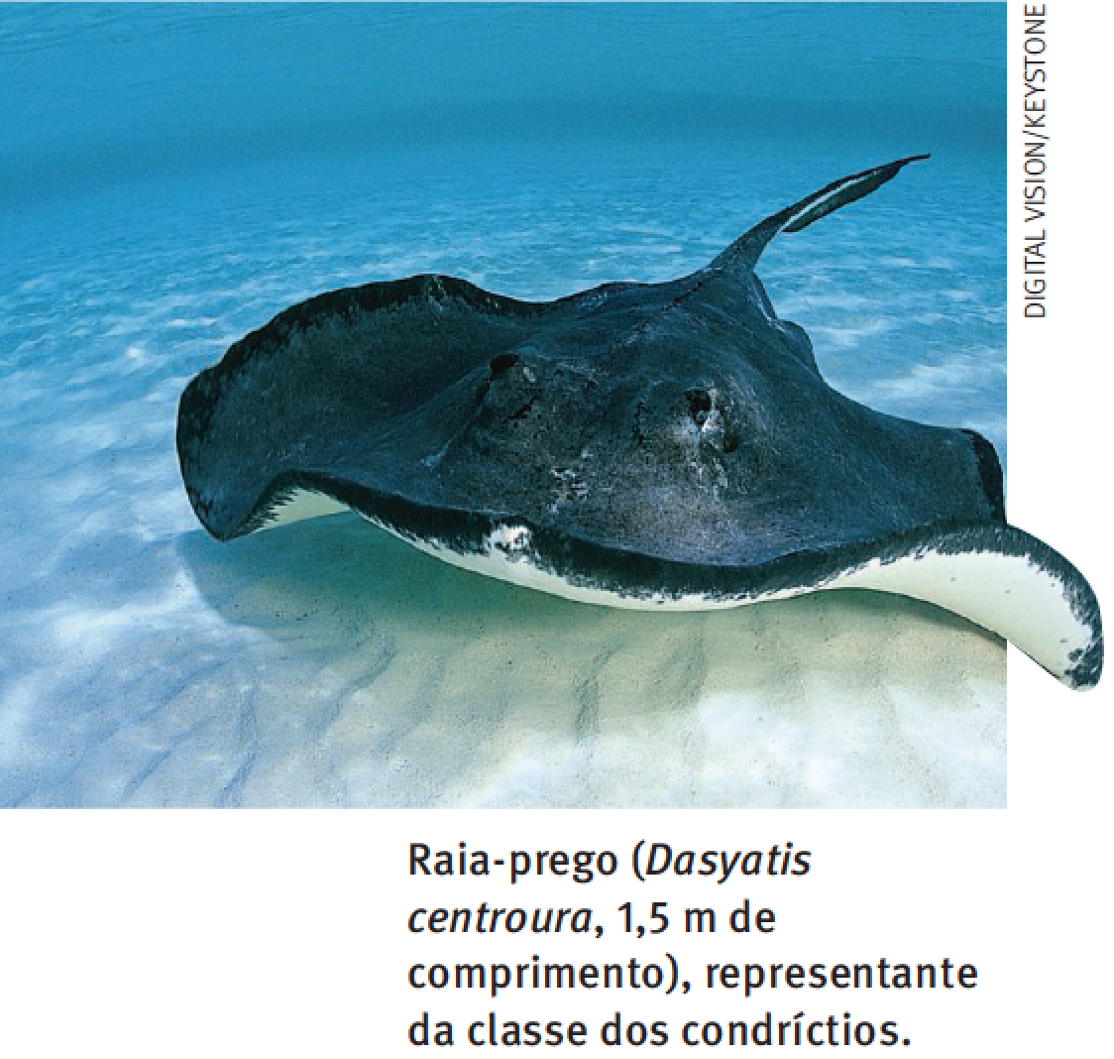
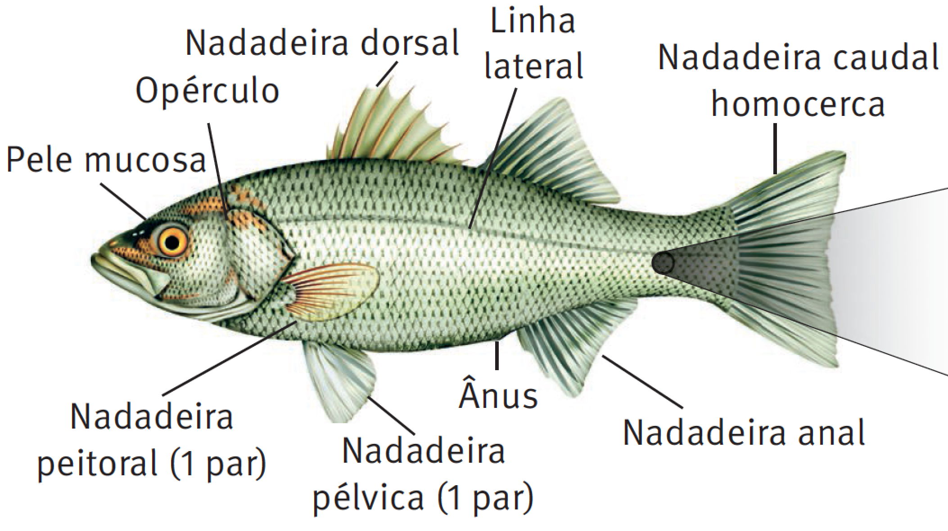
CAPÍTULO 11 – Ciclóstomos e peixes
Peixes
São encontrados nos mais variados habitats aquáticos;
Seu corpo pode ser fusiforme, oval, arredondado, achatado ou mesmo ter forma curiosa, como os cavalos-marinhos;
Respiram através de brânquias e seu corpo é revestido por escamas protetoras.
Os Condríctios (peixes cartilaginosos)
Têm corpo alongado e fusiforme impelido por forte nadadeira caudal, possuem mandíbulas fortes e maxilares com dentes pontiagudos;
Os Osteíctios (peixes ósseos)
São peixes de esqueleto ósseo que habitam tanto água doce quanto marinha;
Seu corpo é recoberto por grandes escamas circulares achatadas;
A nadadeira caudal é homocerca, tem ramos dorsal e ventral

Slide 17
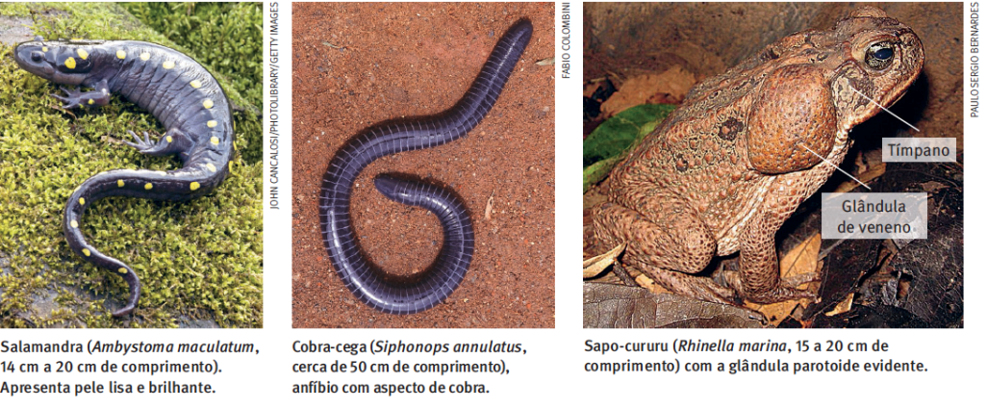
CAPÍTULO 12 – Anfíbios
Características e Classificação do Anfíbios
Possuem dois pares de extremidades locomotoras;
Possuem respiração pulmonar;
Epiderme possui fina camada córnea;
As três grandes ordens de anfíbios:
Gimnofinos: São as cobras-cegas;
Urodelos: São tetrápodes de cauda longa, parecidos com a lagartixa;
Anuros: São os sapos, rãs e pererecas;
Fisiologia dos anfíbios:
Possuem boca larga sem dentes e uma longa língua;
No estágio larval respiram por brânquias e quando adultos sua respiração é pulmonar ou cutânea;
Possuem dupla circulação sanguínea;
Reprodução dos anfíbios:
Botam ovos sem casca, fazem fecundação externa.

Slide 18
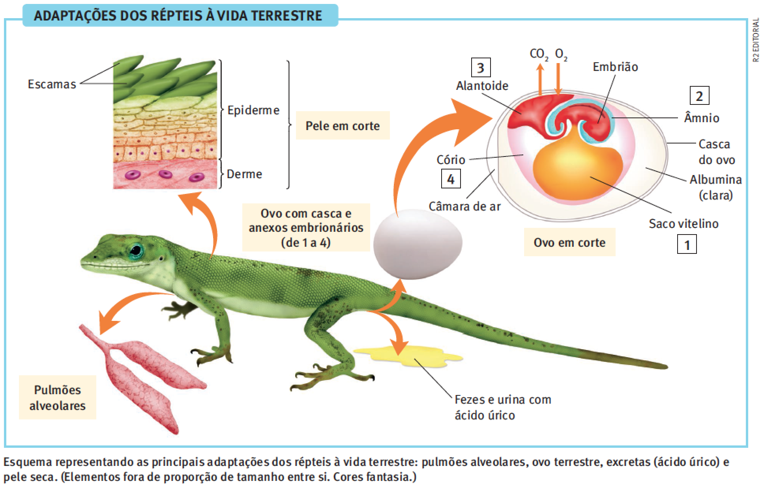
CAPÍTULO 13 – RÉPTEIS E AVES
Répteis: Classificação e Fisiologia
Os répteis são representados por cinco ordens:
Rincocéfalos;
Crocodilianos;
Lacertílios;
Ofídios;
Quelonios.
É o primeiro grupo de vertebrados a conquistar o meio terrestre;
Tem pele seca, sem glândulas e completamente impermeável;
Sua respiração é completamente pulmonar;
Fazer fecundação interna e sua maioria é ovíparos

Slide 19
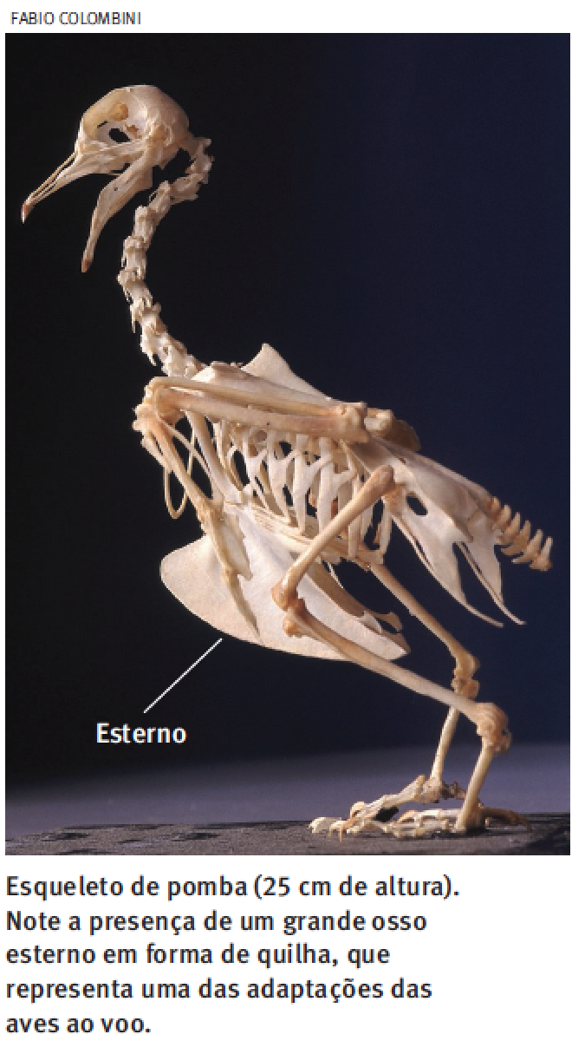
CAPÍTULO 13 – RÉPTEIS E AVES
As aves e a adaptação ao voo
São adaptados ao voo;
Possuem ossos pneumáticos;
Extremidades anteriores transformadas em asas;
Esterno superdesenvolvido;
Possuem penas;
Sua fecundação é interna e botam ovos;
Tem pulmões relativamente pequenos;
São classificados em dois grupos:
Ratiras:
Carinatas:

Slide 20
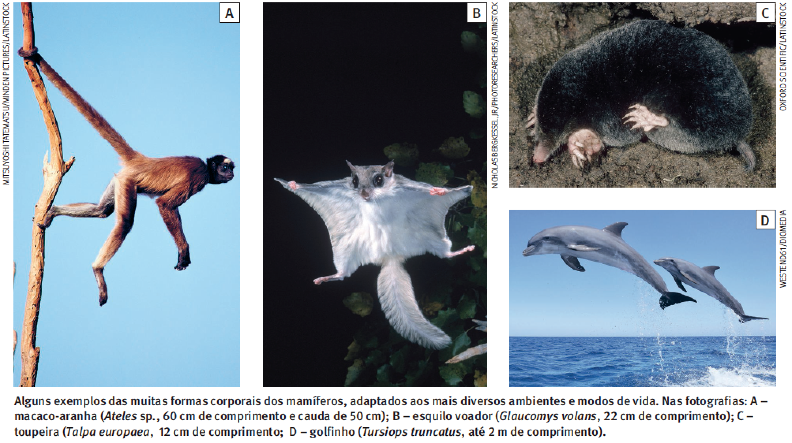
CAPÍTULO 14 – Mamíferos
Características dos mamíferos
Acredita-se que toda espécie de mamífero compartilha um ancestral em comum;
Possuem diferentes modos de vida habitats;
Podem ser terrestres, aquáticos e alguns podem voar;
Dentre várias características podemos destacar a presença de pelos e glândulas sudoríparas;
Possuem glândula mamária;
Seu desenvolvimento embrionário ocorre dentro do útero;
Sua respiração é pulmonar;

Slide 21
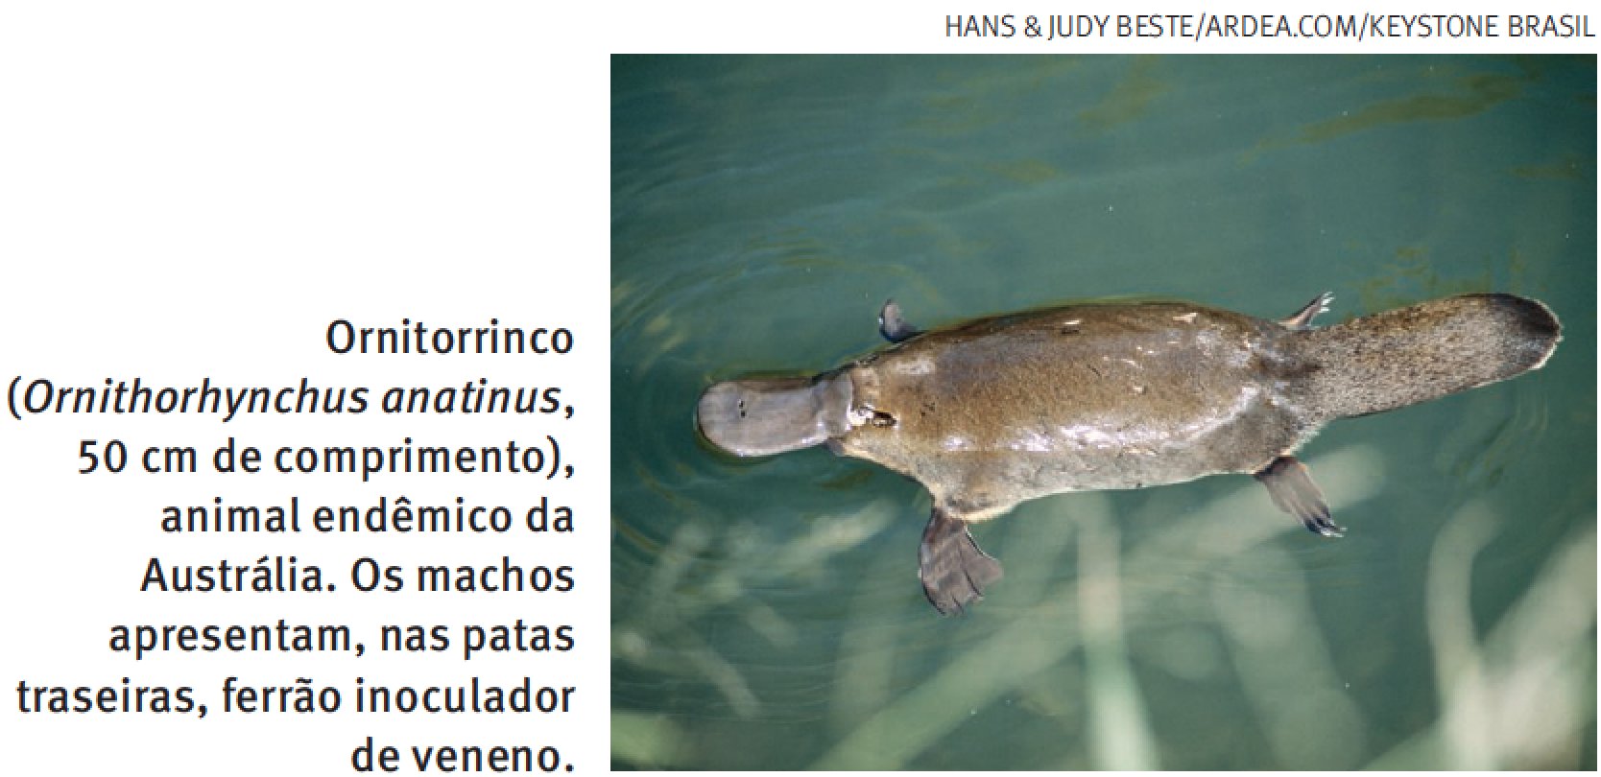
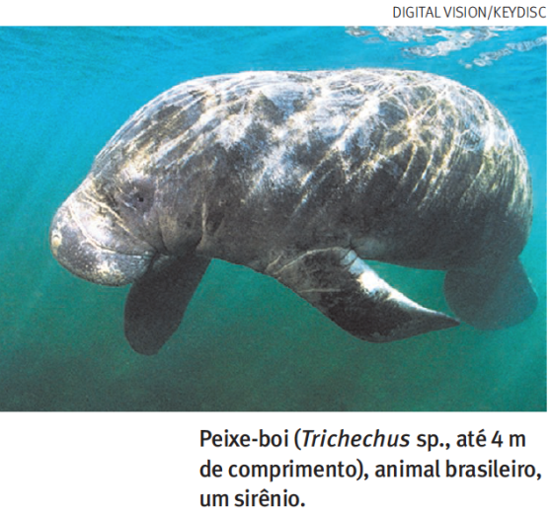
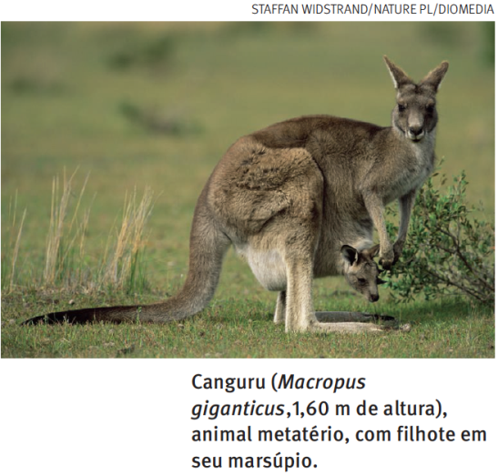
CAPÍTULO 14 – Mamíferos
Classificação dos mamíferos
Prototérios: São os mamíferos mais primitivos, possuem características como oviparidade e cloaca: EX – Ornitorrinco e Equidna;
Metatérios: Presença de marsupiais, uma bolsa onde o embrião fica agarrado com um mamilo para sugar leite e completar seu desenvolvimento;
Eutérios: Possuem placenta.

